Slide 1

开放实验：胆固醇的定量测定
第三大组
张代健 刘沛雨 吴过 王天行 徐思睿

Slide 2

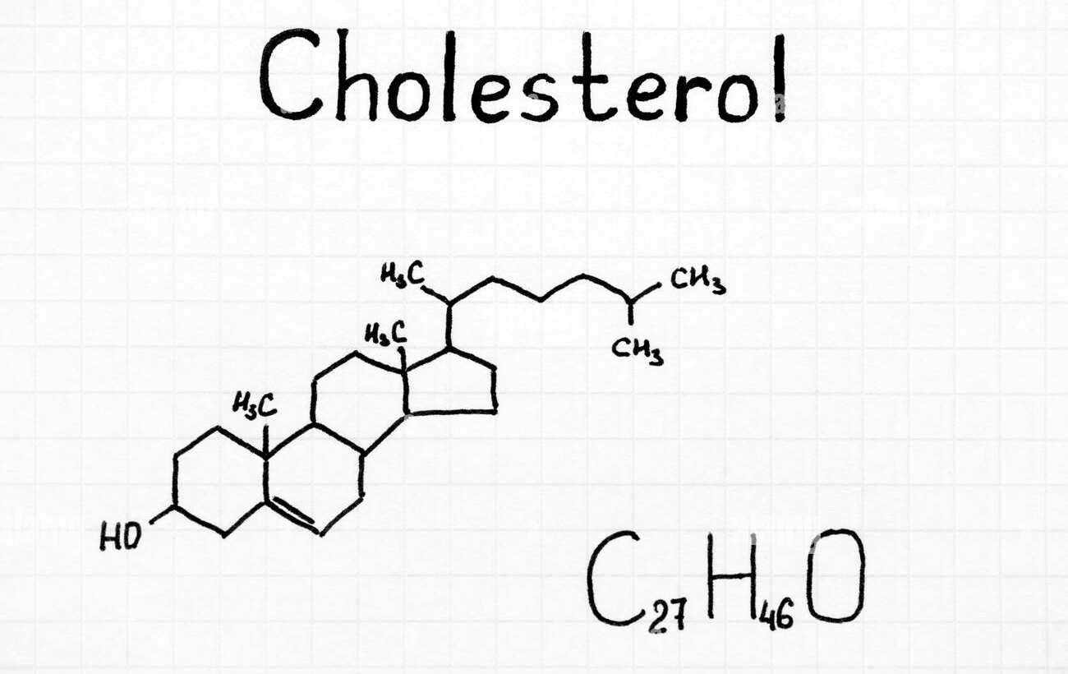
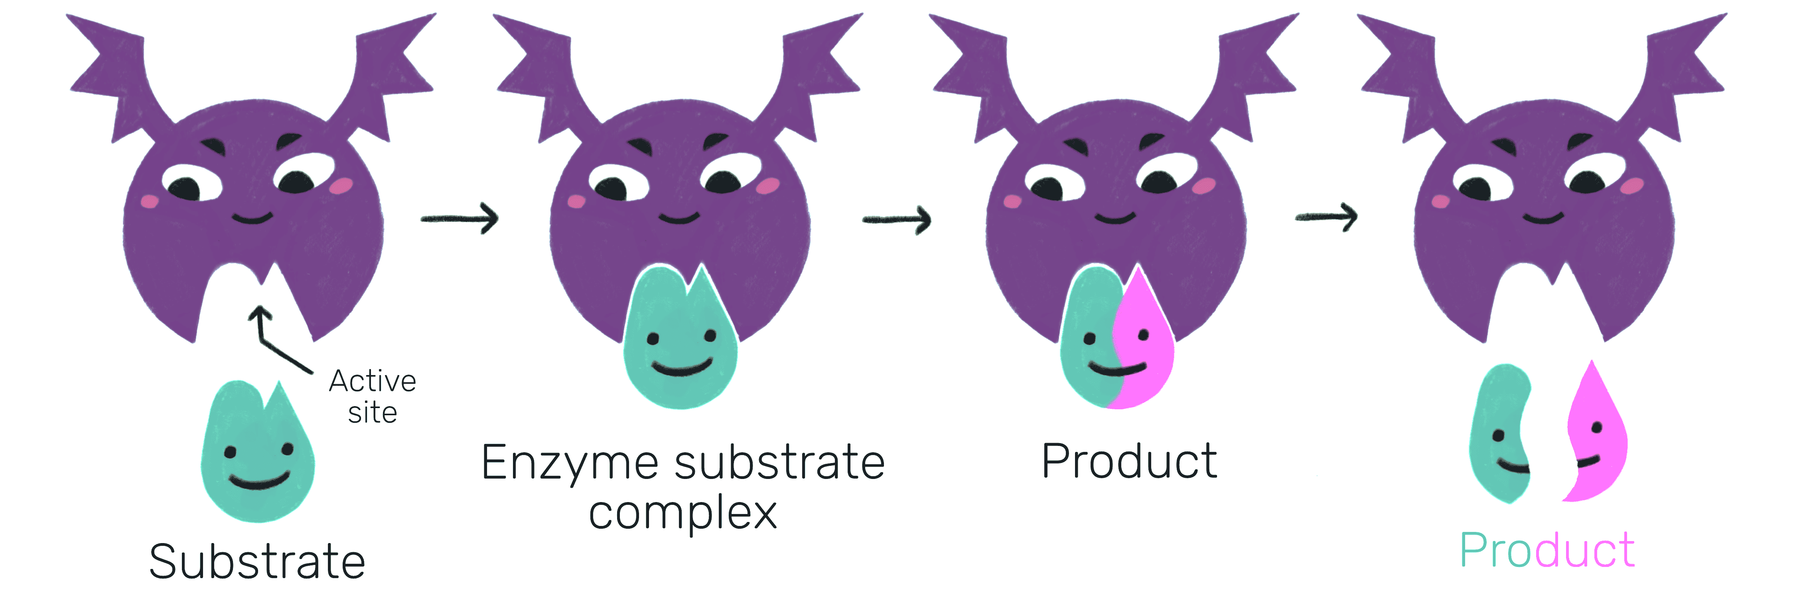
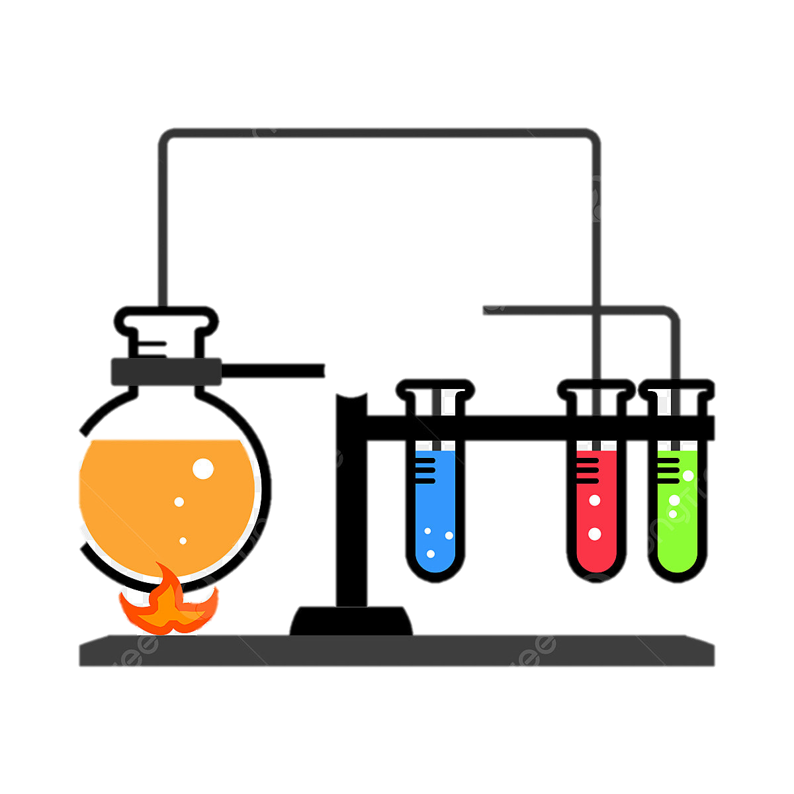
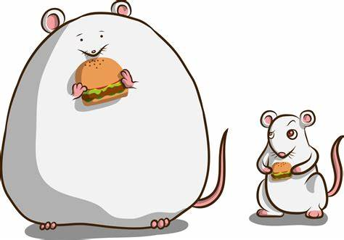
Outline
实验目的
样品制备
实验结果
酶法
磷硫铁法
试剂盒法
实验结论
讨论

Slide 3
样品制备
肝脏样品制备
预实验1
匀浆乙醇用量：肝脏：乙醇=1：10（电动匀浆器）；离心条件：3000 rpm，室温，5 min
提取乙醇用量：上清液：乙醇 = 1：4；离心条件：3000 rpm，室温，5 min
预实验2
匀浆乙醇用量：肝脏：乙醇=1：10（电动匀浆器）； 离心条件：9000 rpm，室温，5 min
不进行二次提取
正式实验
匀浆乙醇用量：肝脏：乙醇=1：10（玻璃匀浆器）；离心条件：12000rpm，室温，5min
不进行二次提取
血浆样品制备
预实验
乙醇用量：血浆：乙醇 = 1：4
离心条件：3000 rpm，室温，5 min
正式实验
乙醇用量：血浆：乙醇=1：2
预处理：80 ℃处理10 min
离心条件：10000 rpm，室温，5 min

Slide 4

酶法测定小鼠血浆和肝脏胆固醇含量

Slide 5
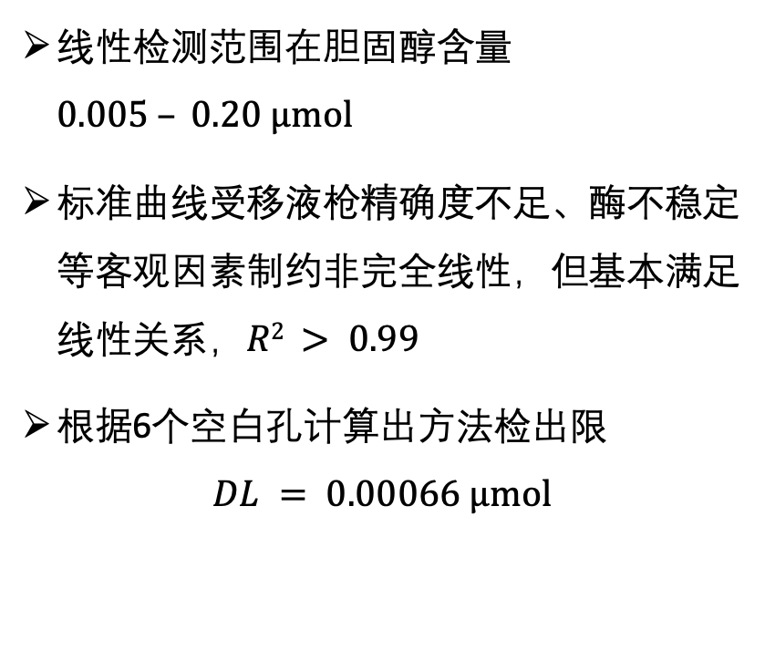
预实验结果
线性检测范围在胆固醇含量 $0.005 – 0.20 μmol$
标准曲线受移液枪精确度不足、酶不稳定等客观因素制约非完全线性，但基本满足线性关系，$R2 > 0.99$
根据6个空白孔计算出方法检出限
$$DL = 0.00066 μmol$$
酶法

Slide 6
小鼠血浆胆固醇测定
样品种类 | 血浆样品
来源 | wt2 | wt4 | wt11 | ob4 | ob10 | ob11
胆固醇含量（nmol） | 3.45 | 1.86 | 1.70 | 7.99 | -1.65 | 8.07
小鼠血浆胆固醇浓度（mmol/L） | 0.575 | 0.310 | 0.283 | 1.332 | NA | 1.345
wt小鼠血浆胆固醇浓度为0.389 mmol/L
ob/ob小鼠血浆胆固醇浓度为1.338 mmol/L
酶法

Slide 7
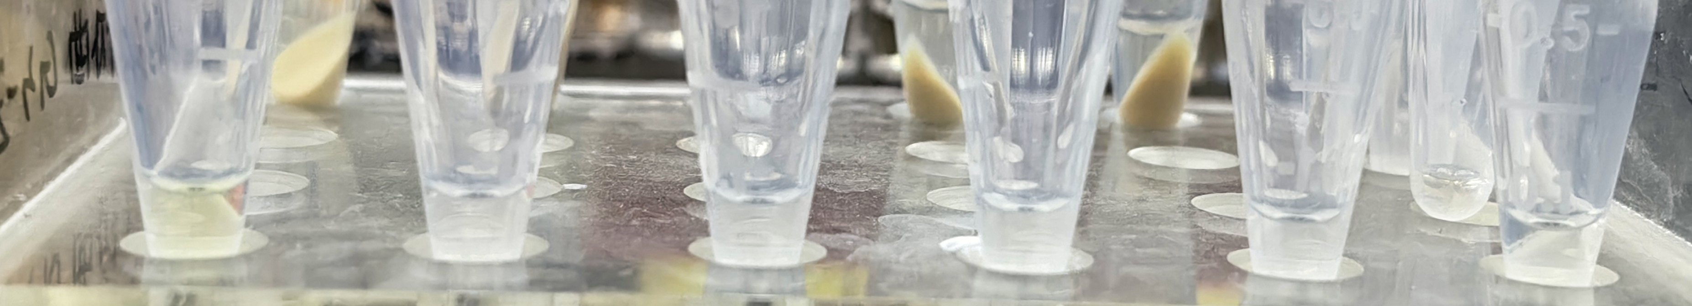
小鼠肝脏胆固醇测定
样品种类 | 肝脏样品
来源 | wt2 | wt4 | wt11 | ob4 | ob10 | ob11
胆固醇含量 （nmol） | 47.83 | 18.20 | 10.10 | 35.43 | 7.79 | 38.28
小鼠肝脏胆固醇浓度（μmol/g） | 23.915 | 9.100 | 5.050 | 17.715 | 3.895 | 19.14
wt小鼠肝脏胆固醇浓度为7.075 μmol/g
ob/ob小鼠肝脏胆固醇浓度为18.428 μmol/g
明显黄色
加入NaCl以后生成白色絮状沉淀
酶法

Slide 8
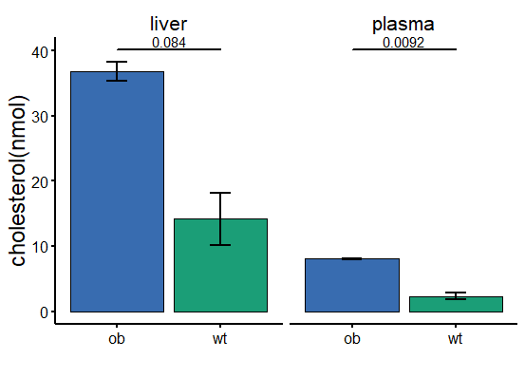
差异性分析
肝脏组ANOVA中p值为0.0339
血浆组ANOVA中p值为0.00425
结论：wt小鼠和ob/ob小鼠在血浆和肝脏样本上分别有显著性差异
t-检验结果
酶法

Slide 9
相关性分析
正式实验选取了同一只小鼠的血浆和肝脏样品
统计发现虽然二者符合的线性程度较差，但是R²仍大于0.9
说明小鼠血浆胆固醇浓度与小鼠肝脏胆固醇浓度呈正相关关系
酶法

Slide 10
不理想的实验结果
第一次正式实验
酶法

Slide 11
磷硫铁法测定小鼠肝脏胆固醇含量

Slide 12
实验结果
第一次预实验
正式实验
乙醇挥发、试剂比例
合适的反应时间
磷硫铁法

Slide 13
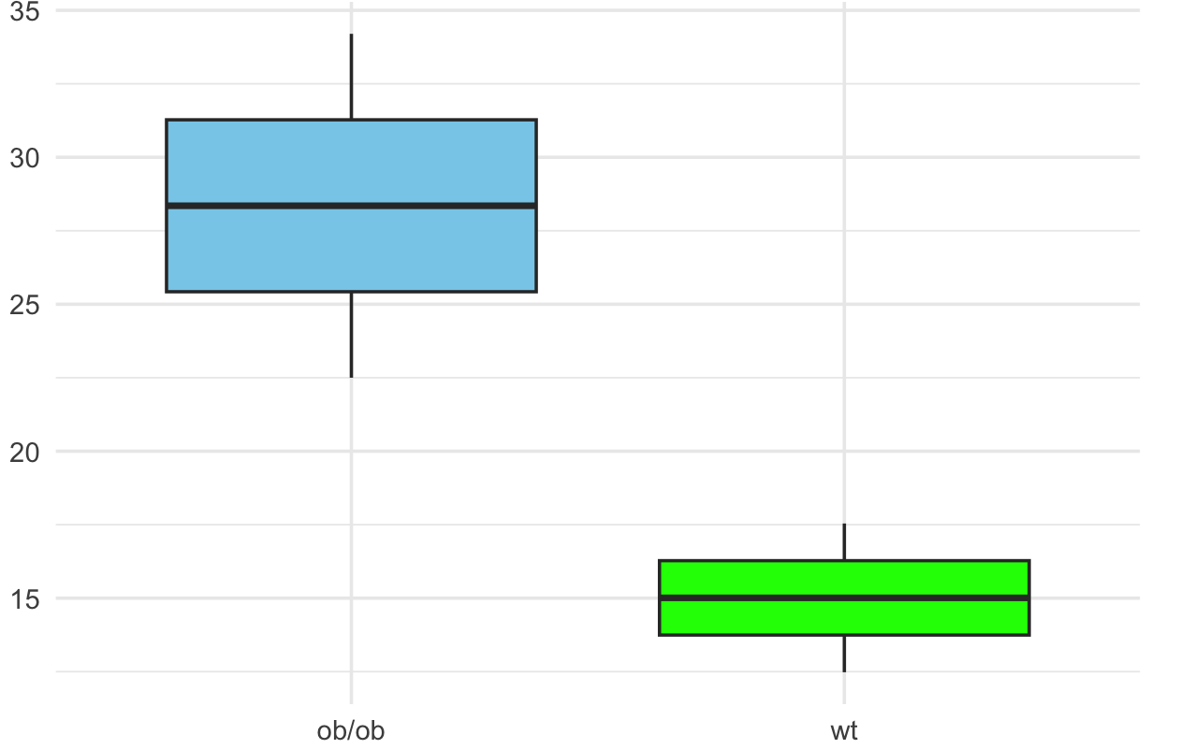

实验结果
 | 肝脏胆固醇浓度（μmol/g）
wt4 | 17.54
wt11 | 12.48
ob4 | 22.50
ob11 | 34.30
$$DL= \frac{{ks}_{b}}{m}= 0.00126$$
磷硫铁法

Slide 14
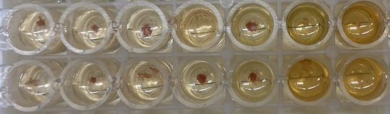
乙醇挥发对实验的影响
反应体系体积为220 μL
为了测定血浆样品，最初确定体系中有机相为20 μL
胆固醇浓度较大时反应时有紫红色物质析出，难以消除
严重影响实验的平行性与标准曲线的线性范围
将无水乙醇替换为PBS后仍无改善
初步推断为乙醇挥发导致
各孔反应体积存在差异
有机产物析出
改进：增加体系中有机相的比例
胆固醇含量(μmol) | 0.08 | 0.10 | 0.12 | 0.14 | 0.16 | 0.18 | 0.20
吸光值1 | 0.102 | 0.362 | 0.238 | 0.177 | 0.682 | 0.259 | 0.311
吸光值2 | 0.07 | 0.146 | 0.21 | 0.826 | 0.437 | 0.228 | 0.297
平均值 | 0.086 | 0.254 | 0.224 | 0.502 | 0.560 | 0.244 | 0.304
磷硫铁法

Slide 15
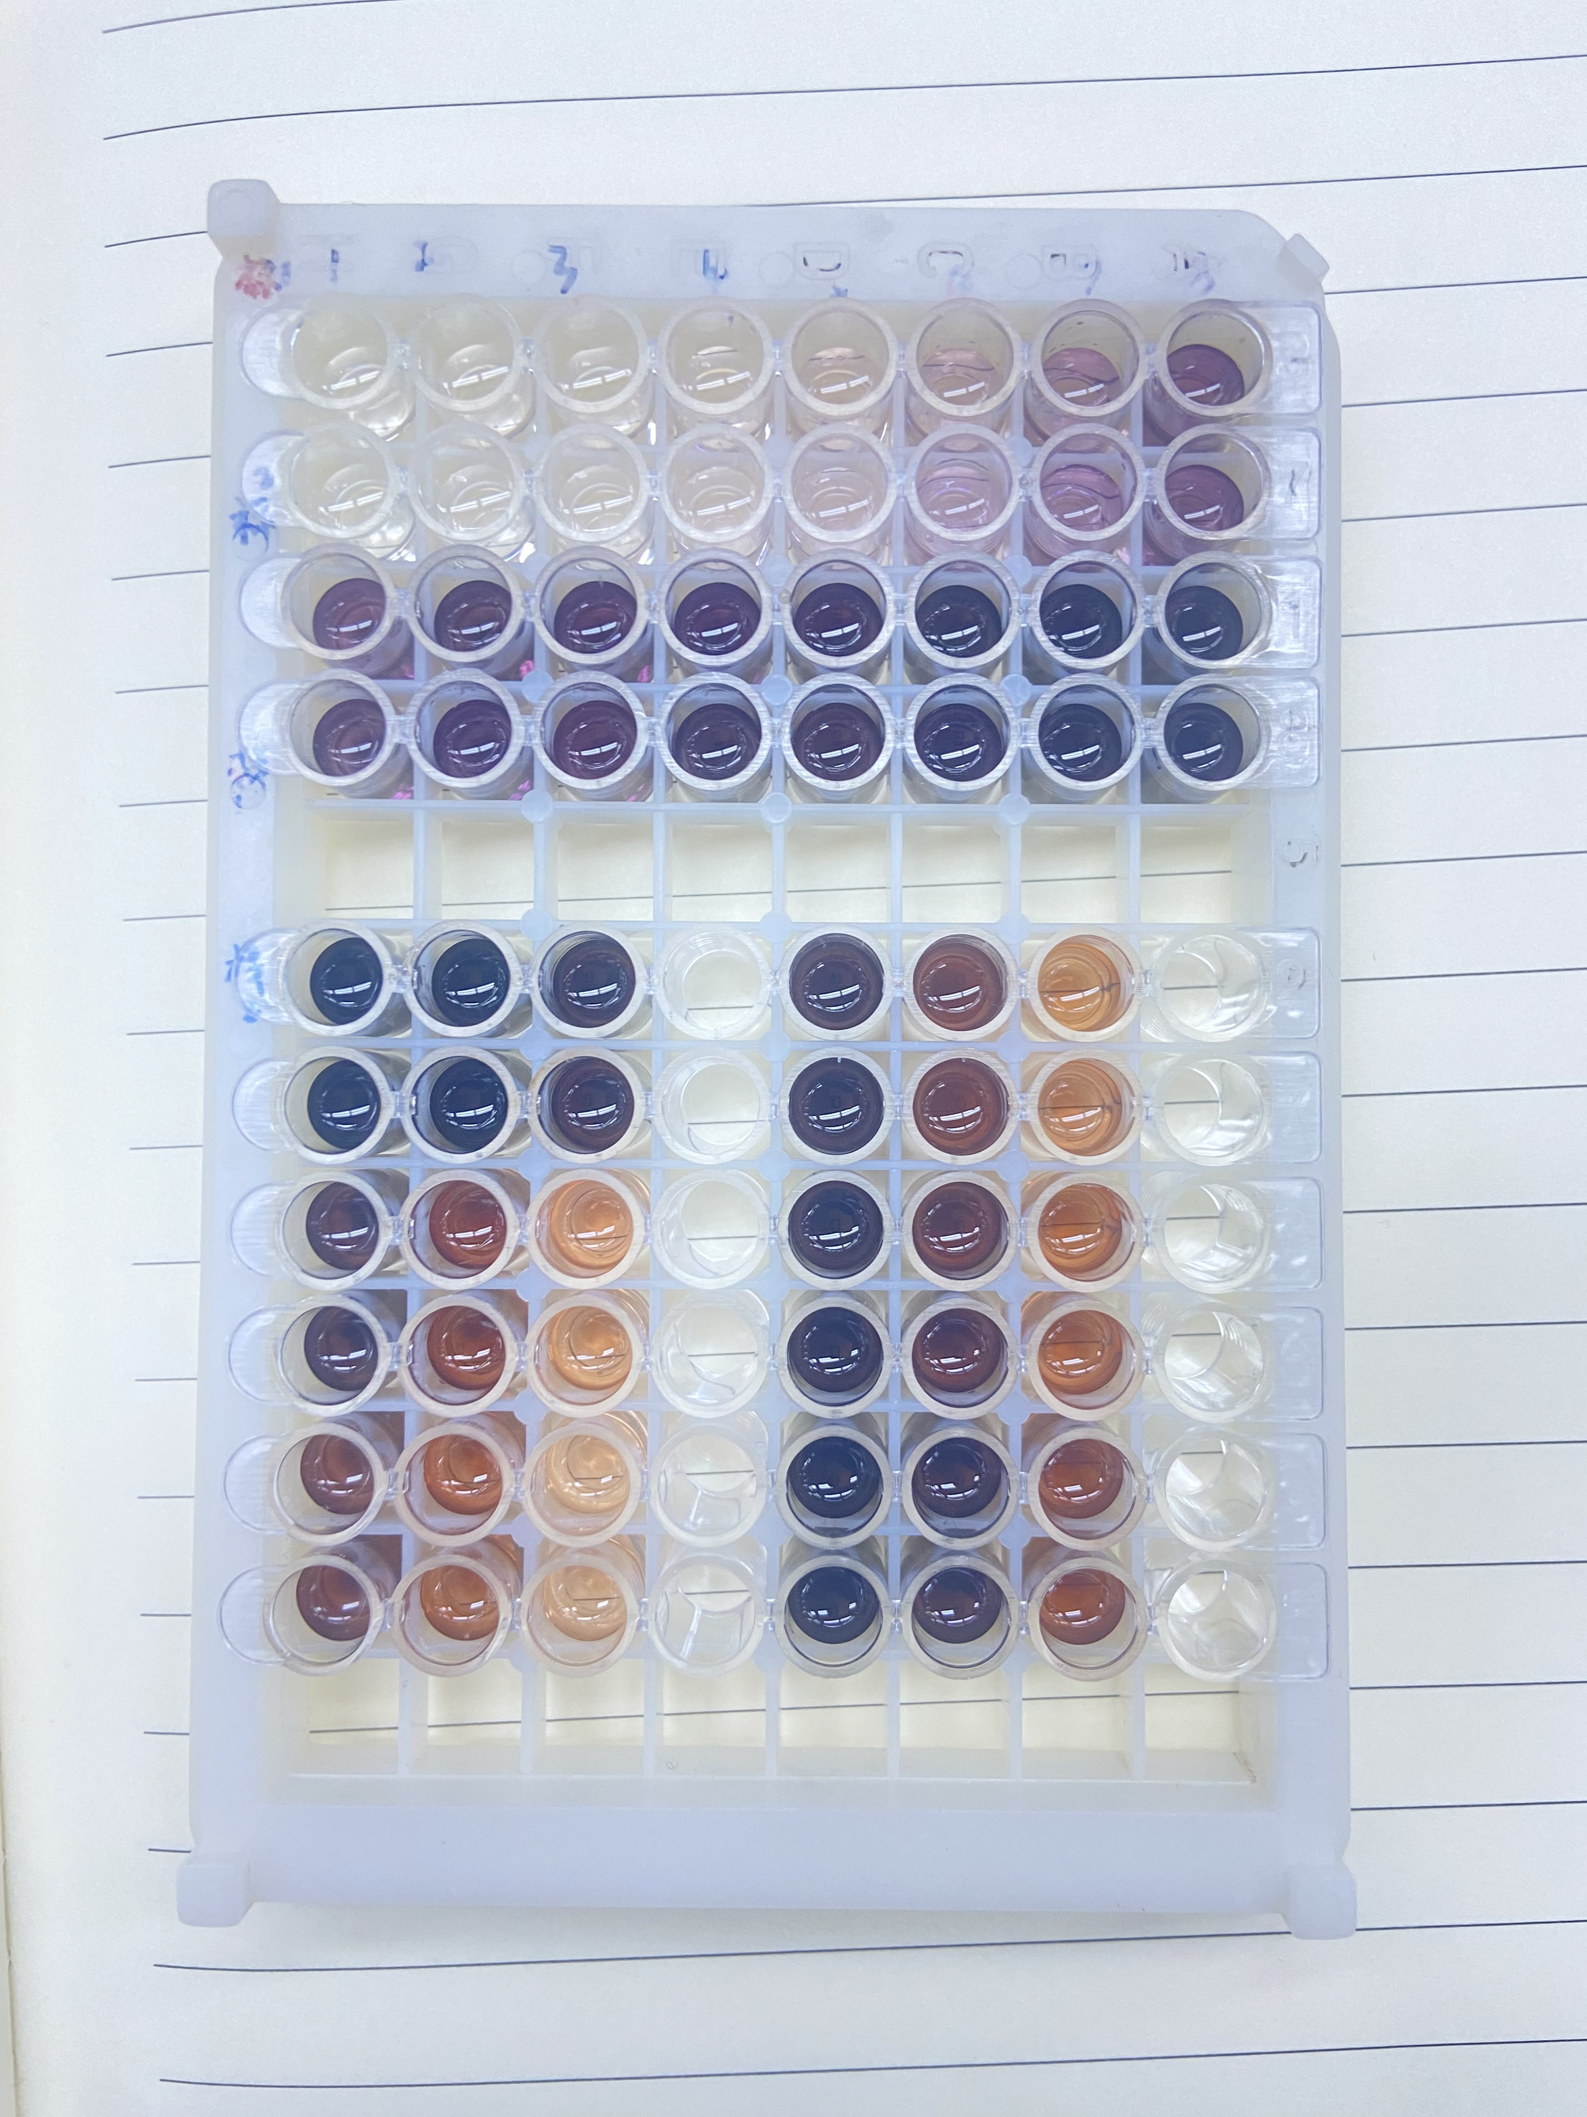
探究合适的试剂比例
实验发现合适的加样量
胆固醇标准液/样品溶液 + 无水乙醇：100 μL
磷硫铁试剂：100 μL
效果
未再观察到产物析出，颜色变化明显
线性范围增大
灵敏度提高
平行性仍有待改善（乙醇挥发的问题难以解决）
但通过增加乙醇的量一定程度上减少了挥发导致的体积偏差
磷硫铁法

Slide 16
探究合适的反应时间
实验过程中发现部分孔颜色存在明显差异
差异过大，可排除操作错误等原因
推测可能是反应达到充分的时间长于参考值（10 min）
改进
使用混匀仪混匀
使反应更充分
磷硫铁试剂较黏稠，使用移液器吸入时误差可能较大，因此加样时不再吸吹混匀
延长反应时间
发现反应时间为20 min时效果较好
线性、平行性改善
磷硫铁法

Slide 17
正式实验
实验结果分析
和酶法结果一致，第一次正式实验测定得到的结果异常，推测可能是样品制备过程中存在体积误差
第二次正式实验测定得到的结果符合预期，结果略低于参考值，可能是由于样品制备过程中胆固醇存在一定损失
实验中遇到的困难
反应的影响因素多：无水乙醇、产物不太稳定、反应时间不确定
可查阅的文献资料少：磷硫铁法不常用；一般用于比色法而非标准曲线法
磷硫铁法

Slide 18
与酶法的对比
使用的样品量少，检测限低
反应体系更稳定
反应条件温和，无毒害，污染小
成本较低
对样品制备的要求较低
可用于粗测大量样品
成本高
对样品制备的要求高
使用的样品量大，检测限高
反应体系不稳定，不适合测定微量样品
磷硫铁法

Slide 19
试剂盒法测定小鼠肝脏胆固醇含量

Slide 20
实验目的
通过比较成熟的试剂盒检验酶法和磷硫铁法测量胆固醇浓度的可靠性
但实际上试剂盒方法本身存在一定问题，导致没有我们想象中那么重要的参考作用
试剂盒已经过期
试剂盒中胆固醇标准液浓度不准
试剂盒只支持测量液相样品中的胆固醇，没有提供肝脏样品胆固醇的测量方法
试剂盒法

Slide 21
试剂盒的问题
配制胆固醇浓度是10 μmol/mL
但是用标曲算出来配制胆固醇浓度只有4.24 μmol/mL
可能的原因是前人使用标准品后未及时盖盖子，导致乙醇挥发，试剂盒中胆固醇标准品浓度偏高
试剂盒法

Slide 22
试剂盒的问题
试剂盒只支持测量液相样品中的胆固醇，没有提供肝脏样品胆固醇的测量方法
需要我们自己探索合适的肝脏提取方法
结果
第一次浓度太低，低于标曲检测限（按试剂盒说明书制作标曲）
修改提取方法，增加样品胆固醇浓度后，样品加入工作液时又会产生浑浊
并且在酶法中有效的可以消除浑浊的方法在试剂盒法中并不起作用
试剂盒法

Slide 23
正式实验结果
wt小鼠肝脏的胆固醇浓度：2.1 μmol/mL
试剂盒法需要用血浆原液进行实验，用量较大，所以只用了一份ob/ob小鼠血浆原液，没有用wt小鼠血浆原液
ob/ob小鼠血浆的胆固醇浓度：1.9 μmol/mL
ob/ob小鼠肝脏样品和工作液反应产生浑浊，无法得到有效数据
ob/ob小鼠血浆的胆固醇浓度：1.9 μmol/mL
通过试剂盒法，发现提取血浆胆固醇后进行实验测得的胆固醇浓度，比血浆原液直接进行实验测得的胆固醇浓度低约10倍。说明在血浆胆固醇提取过程中，有大量胆固醇损失
试剂盒法

Slide 24
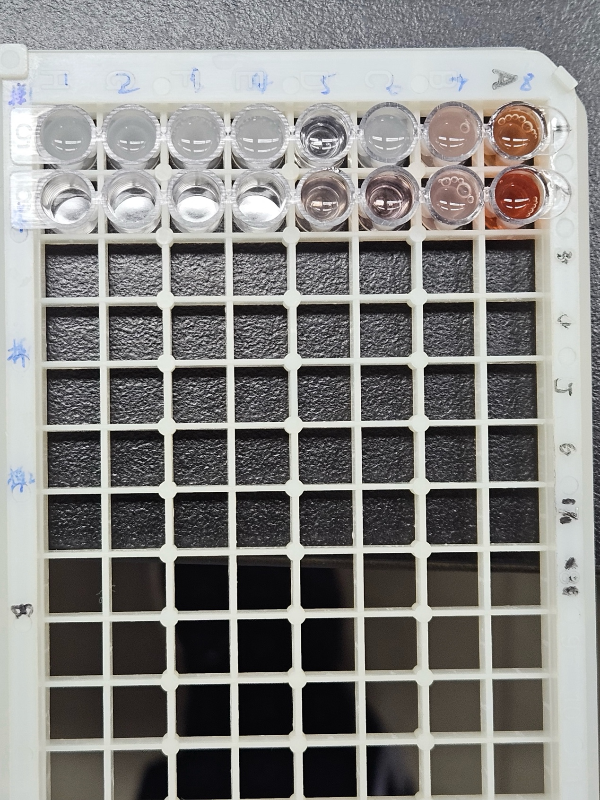
实验条件探究 消除肝脏样品在酶法中产生的浑浊
先测定导致浑浊的成分
不同溶液中加入肝脏样品
所有成分的水溶液都能使肝脏样品产生浑浊
只有纯的DMSO不会产生浑浊
孔号 | 1 | 2 | 3 | 4 | 5 | 6
样品 | 水 | TritonX-100溶液 | 胆酸钠 溶液 | 苯酚溶液 | 纯DMSO | 10% DMSO
试剂盒法

Slide 25
实验条件探究 消除肝脏样品在酶法中产生的浑浊
再测定可使浑浊消失的物质
不同溶液中加入肝脏样品
还尝试了加热、离心去除沉淀，都失败了
只有加入30 μL饱和氯化钠溶液时，既让浑浊消失，又不干扰显色反应
发现在1.5 mL EP管里进行大体积反应也不会产生浑浊。但由于正式实验样品量的限制，还是在酶标板上进行反应
孔号 | A7 | A8 | B8 | B7 | B6 | B5
样品 | 对照 | TritonX-100 | 吐温20 | DMSO | 饱和氯化钠 | 肝脏样品稀释五倍
试剂盒法

Slide 26
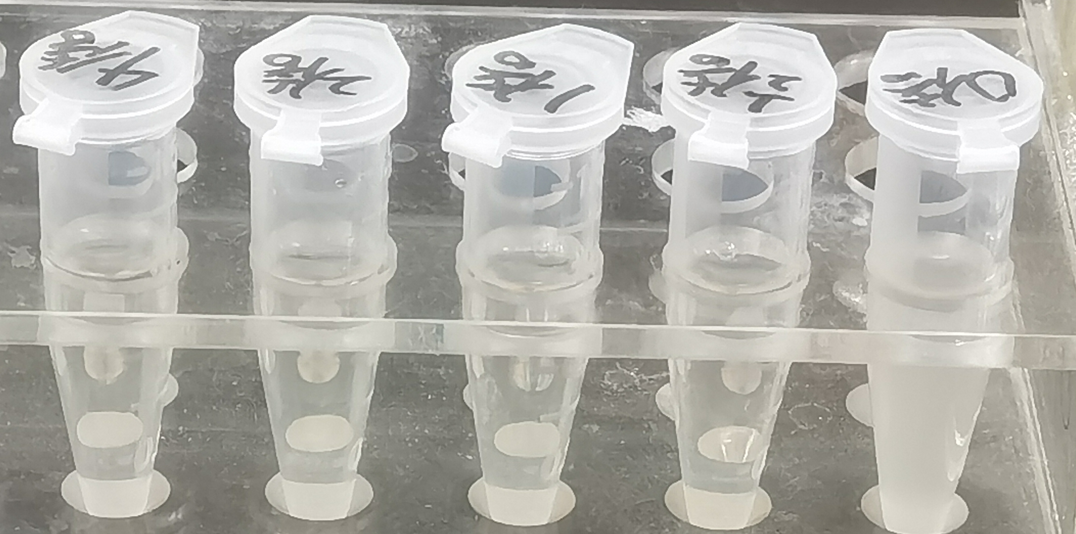
实验条件探究 探究酶法中胆酸钠对反应的影响
不加胆酸钠酶溶液中会产生沉淀干扰反应
一倍胆酸钠最佳
加入不同浓度胆酸钠后的酶溶液
胆酸钠浓度 | 0倍 | 0.5倍 | 1倍 | 2倍 | 4倍
吸光度 | 0.835 | 0.250 | 0.274 | 0.244 | 0.251
试剂盒法

Slide 27
实验结论
我们的实验数据表明ob/ob小鼠无论是血浆还是肝脏中的胆固醇含量都高于wt小鼠
磷硫铁法
对肝脏样品的测定结果较准确，适合大量样品的测定
使用的样品量较多，体系不稳定，试剂有毒有害
酶法
使用的样品量少，反应时间短
对体系要求较高

Slide 28
问题讨论
血浆胆固醇浓度过低
白色浑浊物质
部分wt小鼠胆固醇高于ob/ob小鼠

Slide 29
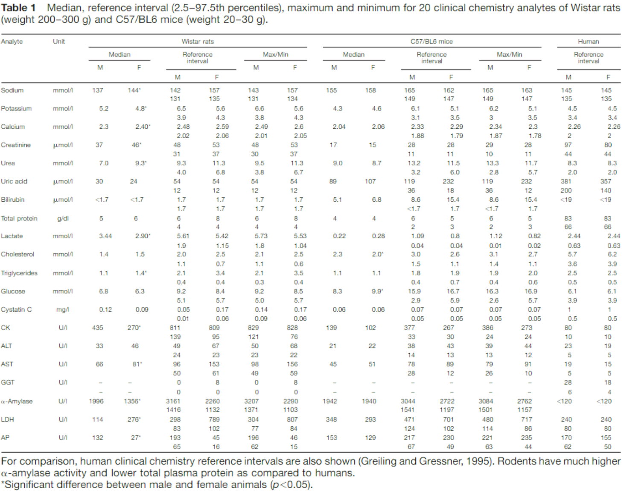
血浆胆固醇浓度过低
查阅了相关资料，发现血浆中胆固醇含量的正常值远高于酶法和试剂盒法的测量值
结合试剂盒法实验验证说明样品制备过程可能存在较多的胆固醇流失
可能的解释
血浆中存在某种物质与胆固醇络合产生不溶于水或乙醇的沉淀
乙醇无法很好地破坏脂蛋白结构释放胆固醇
可能的改进
改进提取程序
探究不同溶剂对血浆总胆固醇的提取效果
消除血浆中干扰物质的影响
Clinical chemistry reference database for Wistar rats and C57/BL6 mice，Biological Chemistry 388(5):547-54, 2007.

Slide 30
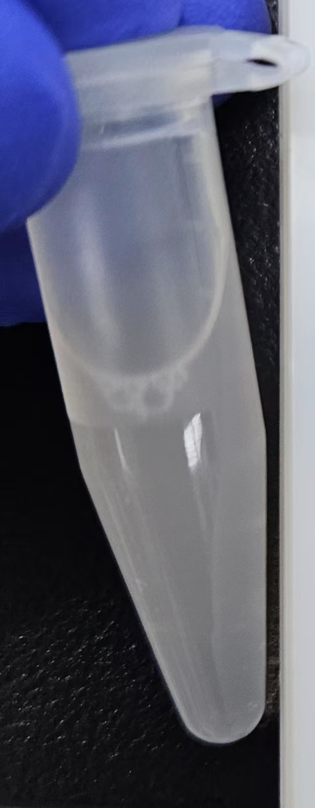
白色浑浊物质
排除了工作液中不同物质的干扰并比较不同样品之间的情况，我们确认了浑浊物质应当是难溶于水相的胆固醇
探究了何种物质可以消除乳光现象
但可重复性一般
可能原因
反应体系无法很好的溶解胆固醇
酶活力不足
可能的探究
样品-工作液的最佳比例

Slide 31
wt小鼠胆固醇高于ob/ob小鼠
第一次正式实验中出现
回顾制样方法后，我们发现可能是血浆样品体积并不严格等于12 μL，或是的确存在异常小鼠
采用了更加严谨的制样方法，并比较了多组不同小鼠间的数据，最后排除了异常数据，得到了符合预期的结果

Slide 32
心得体会与收获
整个开放实验过程从最初的方法文献调研的百花齐放，难以抉择，到后期的实验结果不理想，都极大的锻炼了我们的自主实验探索的能力。这个过程中我们学会了利用已学知识整合众多实验方案，并探索自己的实验方案。同时，我们也提升了面临不理想结果的心理承受力和积极复盘分析可能原因，进一步改进试验方案的能力。总体来说，我们脱离了曾经的只能靠老师给定的实验方案按部就班的进行实验的模式，逐渐获得自主设计并进行实验的能力与勇气。当然只是一个开始，等待我们未来进一步的改进与探索。

Slide 33
致谢
感谢朱文苑老师和王青松老师对实验课题选择、课题实施、实验材料准备的帮助与指导
感谢朱文苑老师、王青松老师、刘凤麟老师和刘旖璇老师在实验方法、实验技能方面的悉心培训与指导
感谢柳懿宸助教在实验细节与仪器使用中的帮助
感谢大组成员与周五生物化学实验班同学们的陪伴与帮助

Slide 34
参考文献
[1] 张钦凤,朴钟龟,高尚伯,等.血清胆固醇水平与心血管疾病和恶性肿瘤:698 796人的7年随访[J].中国临床康复, 2005, (15):7-9.
[2] Luo N, Shi RC, Dai RY, Miao HM. [Cholesterol Metabolism and Tumor Immunity]. Sichuan Da Xue Xue Bao Yi Xue Ban. 2022 Mar;53(2):335-341. Chinese. doi: 10.12182/20220360202. PMID: 35332739; PMCID: PMC10409372.
[3] 顾申红,李莹.瘦素与动脉粥样硬化的相关性研究现状[J].现代预防医学, 2012, 39(03):560-563.
[4] 郭玮, 陈方俊, 潘柏申. 胆固醇检测方法的发展历史及标准化. 28(11): 970-974.
[5]《生物化学实验原理和方法》（第2版），萧能庚,余瑞元,袁明秀等.北京，北京大学出版社，2005：209-211.
[6] Clinical chemistry reference database for Wistar rats and C57/BL6 mice. Biological Chemistry 388(5):547-54, 2007.

Slide 35

Thank you!

